Slide 1
Противодействие коррупции в системе образования.

Slide 2
Государственную политику противодействия коррупции определяют:
1. Национальный план противодействия коррупции (утв. Президентом РФ 31 июля 2008 года);
2. Федеральный закон от 25 декабря 2008 года №273-ФЗ «О противодействии коррупции»;
3. Национальная стратегия противодействия коррупции (утв. Указом Президента Российской Федерации от 13 апреля 2010 г. № 460);
4. Национальный план противодействия коррупции на 2010 - 2011 годы;
5. Национальный план противодействия коррупции на 2012 - 2013 годы;
6. Национальный план противодействия коррупции на 2014-2015 годы;
7. Программа по антикоррупционному просвещению на 2014 - 2016 годы (утв. распоряжением Правительства РФ от 14 мая 2014 года № 816-р)

Slide 3
Коррупция в образовании

Slide 4
Мотивация коррупционного поведения
Участник образовательного процесса | Что располагает к коррупционному поведению | Контраргумент, исходя из анализа долгосрочной перспективы
Обучающийся (родители обучающегося) | получение положительного решения в тех случаях, когда в некоррумпированной системе это невозможно, давление администрации | намеренное затягивание принятия положительных решений с целью получения наибольшего количества взяток; некачественное подготовка обучающегося; снижение уровня доверия к аттестату (диплому) и проблемы с поступлением образовательную организацию для продолжения образования, проблемы с трудоустройством

Slide 5
Мотивация коррупционного поведения
Участник образовательного процесса | Что располагает к коррупционному поведению | Контраргумент, исходя из анализа долгосрочной перспективы
Преподаватель, учитель | извлечение материальной выгоды | снижение качества и численности контингента; снижение легального заработка; снижение суммарного заработка в случае падения престижа учебного заведения; возможность наказания

Slide 6
Мотивация коррупционного поведения
Участник образовательного процесса | Что располагает к коррупционному поведению | Контраргумент, исходя из анализа долгосрочной перспективы
Администрация, собственники частных образовательных организаций | формирование теневого фонда, увеличение доходов за счет снижения количества отчисленных обучающихся | снижение качества выпускников; присвоение образовательной организации статуса высоко коррумпированного; падение рейтинга образовательной организации и снижение уровня доходов

Slide 7
Мотивация коррупционного поведения
Участник образовательного процесса | Что располагает к коррупционному поведению | Контраргумент, исходя из анализа долгосрочной перспективы
Государственные и муниципальные служащие | приемлемость взяточничества, «откатов» и теневых доходов как к распространенным явлениям в системе государственной власти и местного самоуправления | утрата авторитета органов государственной власти и местного самоуправления; невозможность эффективно управлять системой образования; возможность наказания

Slide 8
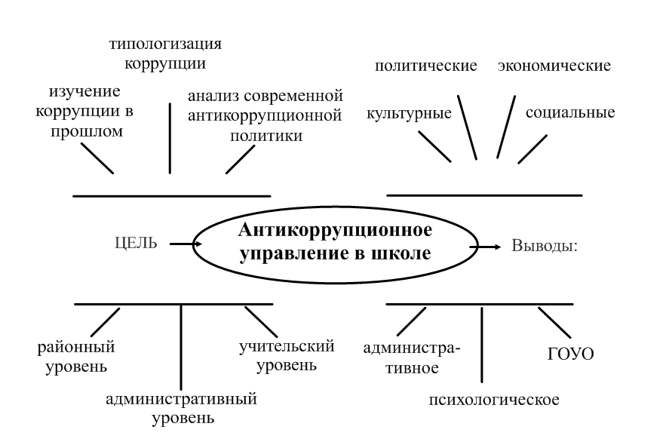
ВВЕДЕНИЕ АНТИКОРРУПЦИОННОГО УПРАВЛЕНИЯ В ШКОЛЕ
задачи
причины
коррупция в школе
направления
психолого-педагогическое

Slide 9
Причины коррупции
Культурные:
отсутствие нравственно-этических устоев,
традиции
Политические:
переходный период,
непоследовательность государственной политики,
несовершенство законодательства
Социальные:
проблемы с зачислением,
неравномерность доступности качественного образования для разных социальных категорий
Экономические:
низкая з/п,
недостаточные размеры финансирования образовательных организаций

Slide 10
Коррупционные проявления
Районный уровень:
государственные (муниципальные) контракты,
назначения на должности руководителей,
аккредитация, лицензирование, контроль (надзор)
Учительский уровень:
репетиторство,
подарки, взятки
Административный уровень:
зачисление,
госзакупки,
теневые поборы с родителей

Slide 11
Направления антикоррупционного управления
Административное:
регламентация деятельности,
открытость,
работа комиссии по противодействию коррупции
ГОУО:
передача полномочий,
легализация,
контроль
Психолого-педагогическое:
корпоративная этика,
сбор сведений,
моральное воздействие

